Slide 1
Soutenance Projet Final
Application de Gestion de Formations
Solange Mendy
Loc Thien
Hachem Dridi

Slide 2
Présentation de l'équipe
HACHEm
solange
loc
Docteur en Electro-chimie
Une experience dans la recherché académique (une année de postdoc)
Des connaissances en algorithmique et en langage C
Master Grande Ecole de Commerce
MBA Marketing Digital
Site Merchandiser (Amazon)
Manager Commerce (Auchan)
Event & Marketing (Dataiku)
Master Chimie Matériaux
Master Qualité Sécurité Environnement
Chargé Assurance Qualité (Septodont)
Assistant Chef de projet (SNCF Réseau)

Slide 3


Contexte
LE CLIENT : LA FACTORY Centre de formation professionnelle
SA MISSION : Proposer des talents à des entreprises après un cycle de formation spécialisé
POINT DE DOULEUR : L’organisation du cursus de formations est complexe
Multiples supports de travail
Redondance d’information
Multiples saisie de données
DEMANDE : Informatisation de l’ensemble du processus de création et planification de formations

Slide 4
Attentes du client
Outil permettant de gérer les ressources humaines et matérielles de façon simple avec les modules suivants:
Gestion des matières
Ajout de matières avec un programme attenant
Gestion des formateurs
Attribution des compétences par formateur
Recherche des formateurs par compétence
Gestion des plannings
Planification d’un projet de formation
Affichage d’alertes si la salle, le formateur ou le matériel ne sont pas disponibles à une date donnée
Restitution
Génération du PDF à partir d’un projet de formation

Slide 5
Attentes du client
Outil permettant de gérer les ressources humaines et matérielles de façon simple avec les modules suivants:
Gestion du matériel
Evaluation des prévisions pour estimer les achats matériels à réaliser
Vue prévisionnelle à 6 mois de l’utilisation du matériel
Affichage d’alertes pour les dates hors stock
Gestion d’occupation des salles
Vue d’occupation des salles
Gestion des accès et de la sécurité (optionnel)
Sécurisation et authentification pour l’ensemble des fonctionnalités
Identification par profil (administrateur, gestionnaire, formateur, technicien)

Slide 6
Attentes du client
Faciliter le travail des collaborateurs de la FACTORY avec un outil
Simple et ergonomique
Evolutif
Au démarrage rapide

Slide 7

Solution mise en œuvre

Slide 8



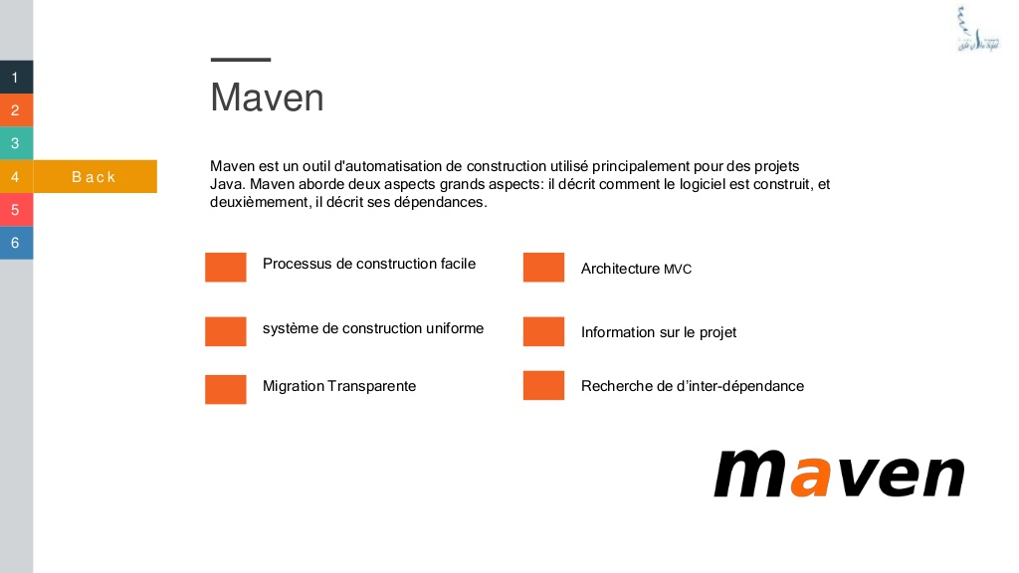
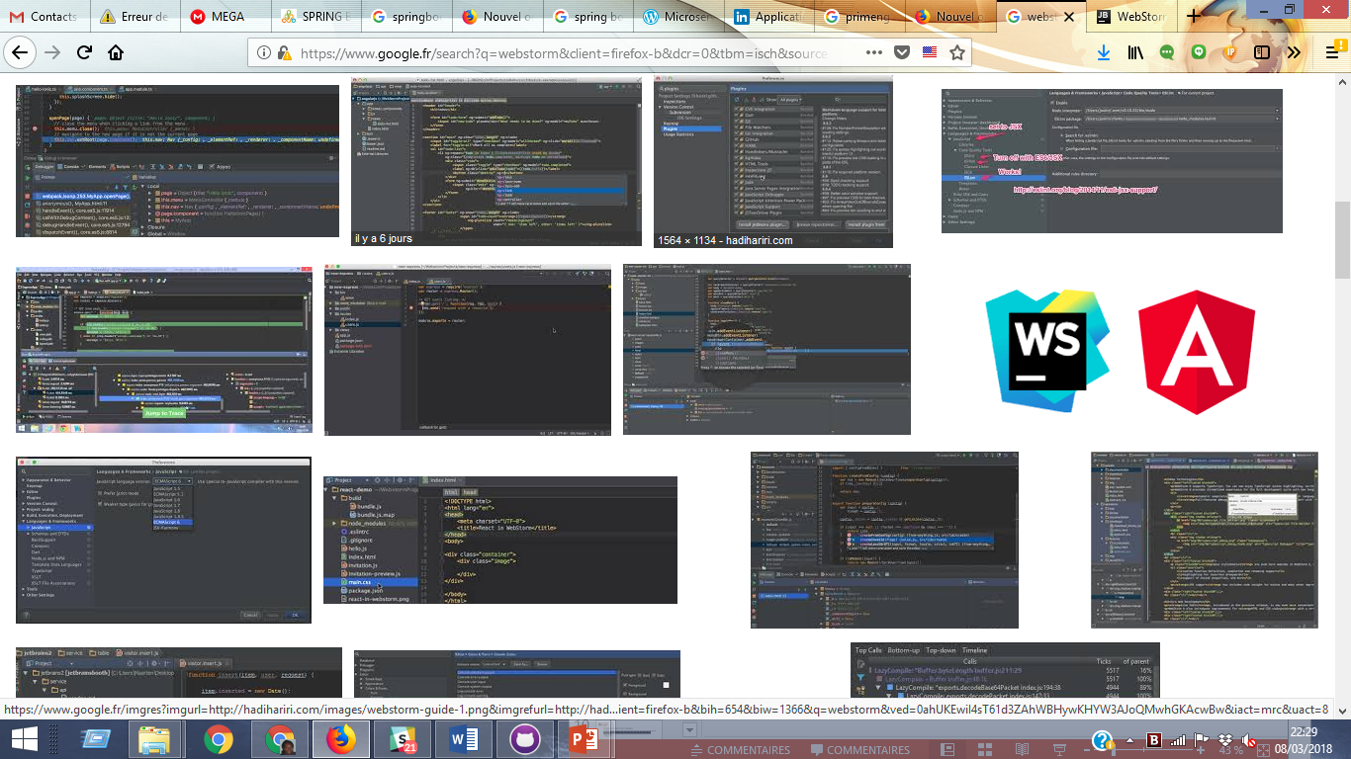

Environnement technique
Front-End Back End
communication sécurisée (HTTP)
Framework JavaScript
Framework Java
Outil de gestion de base de données relationnelles
Outil de construction permettant l’automatisation de la gestion de projet Java
Environnements de Développement Intégrés

Slide 9
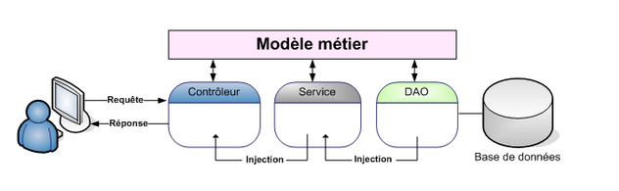
Environnement technique
Les couches applicatives

Slide 10
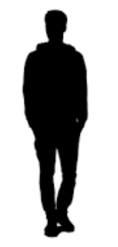


Environnement humain
MOA MOE
Formateur AJC 3 stagiaires
2 développeurs juniors et 1 développeur expérimenté

Slide 11


Organisation du travail
 |  | 27 | 28 | 01 | 02 | 03 | 04 | 05 | 06 | 07 | 08
Etude préalable
Diagramme Entité Relation Product backlog
Développement
Backend avec tests unitaires Modules Frontend Module Restitution
Présentation
Rester en contact à distance
Modèles- Dao- Implémentations
Intégration des modules + tests librarie PrimeNG
Outil de versionning
Tests et Développement solutions de generation du PDF

Slide 12
Modules du logiciel proposé
modules de gestion des modules de gestion des ressources humaines ressources matérielles
module de gestion module de gestion
du programme des matières
module de restitution
4
3
1
1
1

Slide 13
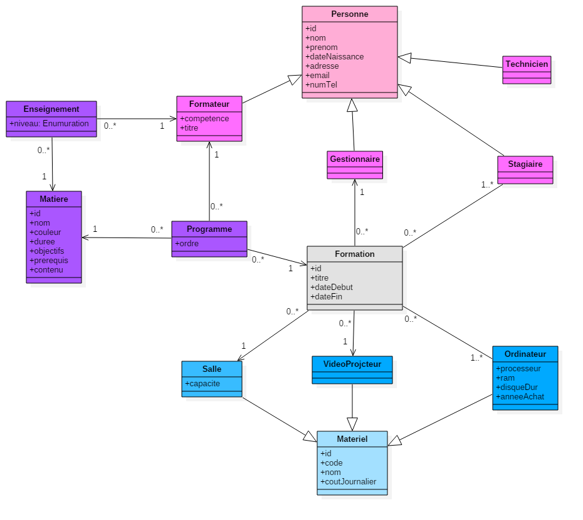
ERD « entity-relationship diagram »
Diagramme entité-association
Notes:
Apres discussion, et au moyen d’un diagramme de cas d’utilisation que ne présente pas ici, on a traduit la demande du client en diagramme de type entité-association.
Avec une partie RH ou on trouve … qui hérite de la classe personne avec des attributs en commun.
Et la Partie matériel avec …. Hérite de ….

Slide 14
ERD « entity-relationship diagram »
Diagramme entité-association
Attribuer des compétences
Chercher des formateurs par compétence
Partie Ressources humaines
hérite de la classe Personne
Avec un gestionnaire
À des dates données
Avec plusieurs matières
Dans salle
Avec un formateur
Pour un ensemble de stagiaires avec le matériel qui convient (ordinateur, vidéoprojecteur)
Vérification des disponibilité
Restitution du planning
Rajouter des matières
Partie Ressources matérielles

Slide 15
Présentation de l’application

Slide 16
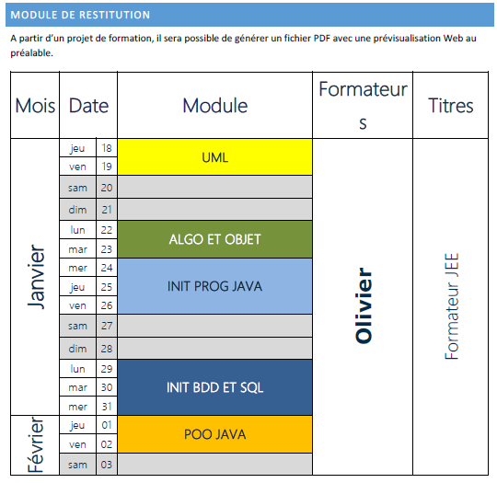


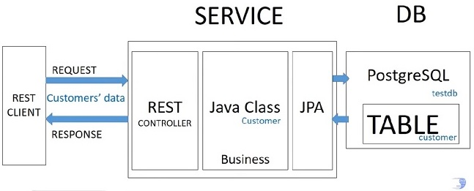
Pour la génération et la prévisualisation au préalable du pdf
sur le Web:
Une interface de programmation qui permet de créer et de manipuler des fichiers PDF en Java et .NET. (coté serveur)
Les données sont chargées à partir de plusieurs tables dans une base de données de type PostgreSQL.
Le flux de données généré « le fichier pdf » est envoyé vers le client « la vue » moyennant un contrôleur REST dans Spring Boot.
Notes:
Pour la génération…
On a utilisé itext qui est une …..
Les données …..

Slide 17
Le format de planning demandé impose plusieurs contraintes:
La possibilité d’associer une couleur pour chaque matière
La génération et l’affectation d’une date pour chaque jour de formation à partir d’une date de début de formation renseignée (ex :le 18-01-2018)
Mise en forme des dates
En français
1re lettre en Maj pour les mois
3 premières lettre du nom du jour
La date dans une 3e colonne séparée
Des colonnes verticales pour les mois, le formateurs et les titres
Prise en charge des « week-end »

Slide 18
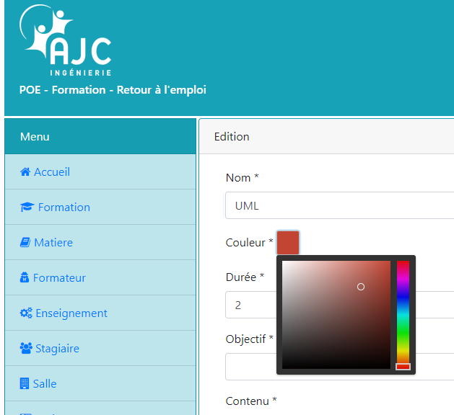
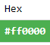
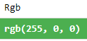
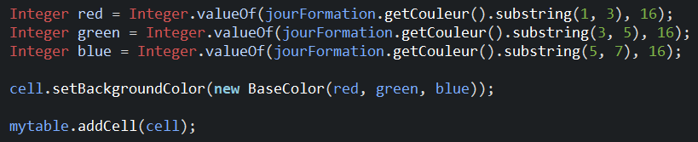
1- La couleur est envoyée sous format hexadécimale depuis le sélecteur de couleurs (coté client)
2- Conversion au format rgb (coté serveur)
3- couleur prise en charge par la librairie iText grâce à la classe BaseColor
Notes:
Ici je présente l’exemple de traitement de la couleur
Les autres exemple de traitement sont un peu plus compliqués

Slide 19
Le format de planning de demandé impose plusieurs contraintes:
La possibilité d’associer une couleur pour chaque matière
La génération et l’affectation d’une date pour chaque jour de formation à partir d’une date de début de formation renseignée (ex :le 18-01-2018)
Mise en forme des dates
En français
1re lettre en Maj pour les mois
3 premières lettre du nom du jour
La date dans une 3e colonne séparée
Des colonnes verticales pour les mois, le formateurs et les titres
Prise en charge des « week-end »
Notes:
Le travail sur cette option est quasiment fini on a avancé sur la correction du code, mais on n’a pas eu le temps d’integrer les dernières modifications dans le projet… final

Slide 20
Bilan
Difficultés rencontrées mais surmontées
Maladie
Problèmes de communication
Temps d’apprentissage réduit sur les nouvelles solutions intégrées
Exercice très formateur
Progrès constaté depuis le début de la formation

Slide 21
Perspective
Versions futures du logiciel avec les modules demandés mais non réalisés
Module sécurité
Gestion des stocks avec vue à 6 mois
Proposition de nouvelles fonctionnalités
Internationalisation
Nous avons hâtes d’effectuer ces missions avec de réels clients

